Slide 1

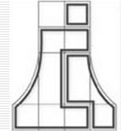
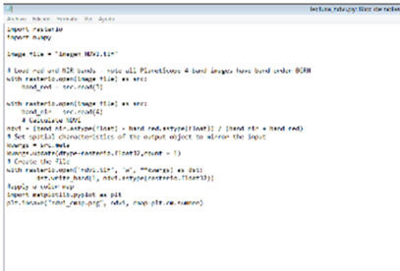
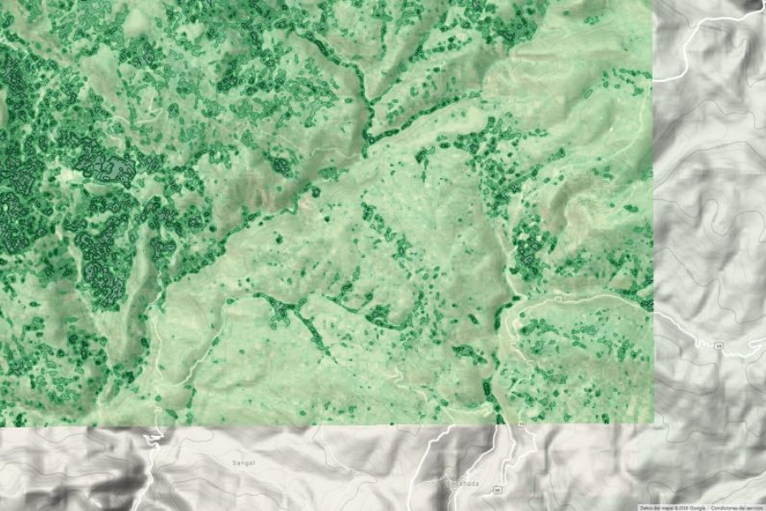
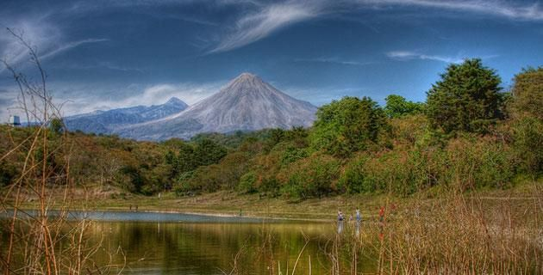
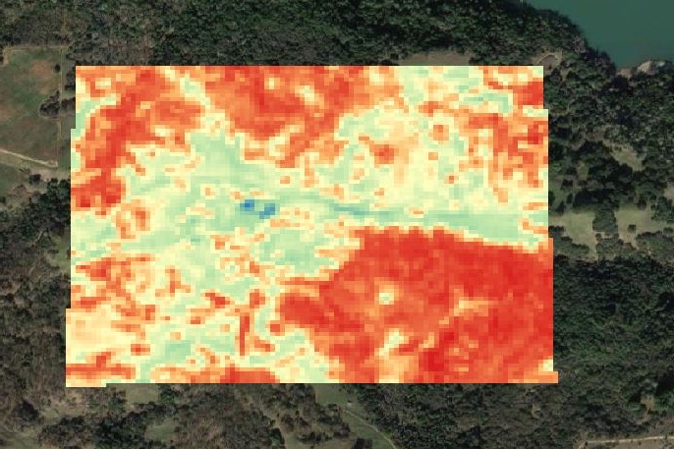
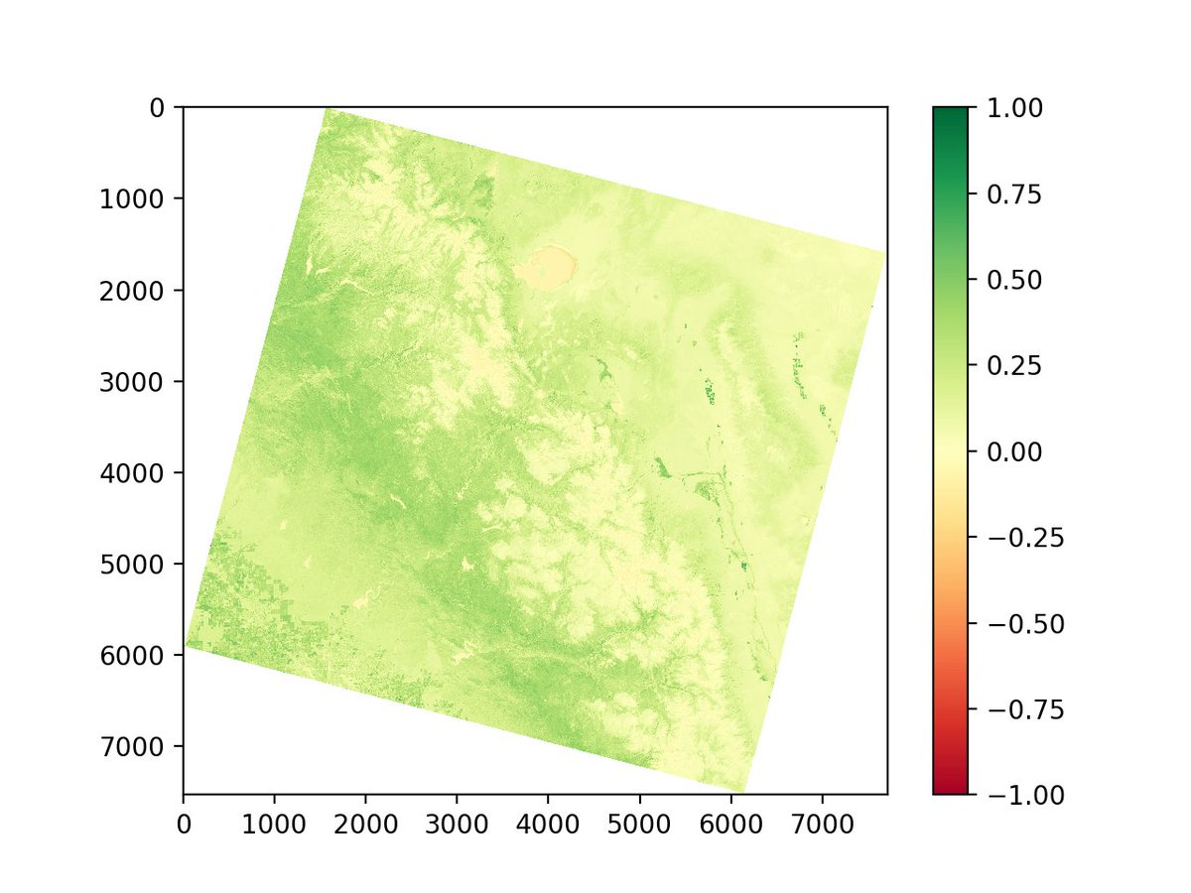
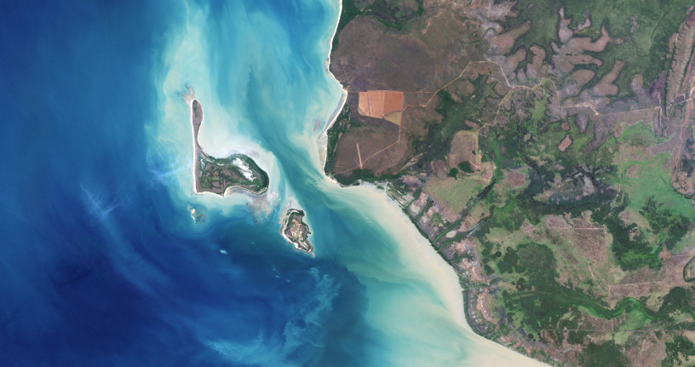
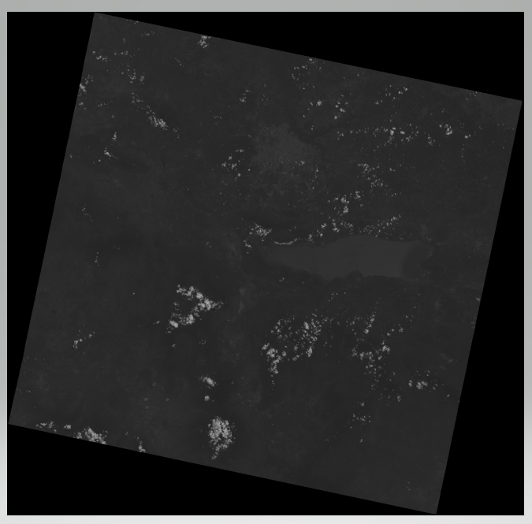
Lectura de índice de vegetación
Autores: Jorge Humberto Vargas Nava, Juan Daniel Espinoza Ramos
Carrera: Ingeniero Topógrafo y Geomático
Resumen
Desarrollo experimental
Análisis de resultados
Bibliografía
Realizar un programa utilizando Python más GDAL, que se encargara de realizar un cálculo de vegetación del estado de colima y a la vez creara una imagen .tif, también realizamos lo mismo con otros archivos .tif del estado y del país, además de archivos .tif de otros países.
Palabras Clave: cálculo de vegetación, imagen .tif
Los resultados obtenidos en este proyecto fueron satisfactorios ya que cumplieron con lo que se plantea en el proyecto y era ver el cálculo de vegetación del estado de Colima y con ese mapa comprobar el aumento de la mancha urbana en los últimos años y en los años futuros
• http://gidahatari.com/ih-es/calculo-del-indice-de-vegetacion-ndvi-de-imagenes-landsat-8-con-qgis
• https://ers.cr.usgs.gov/login?RET_ADDR=https://ers.cr.usgs.gov
https://github.com/Canelo13/pygeogreen/blob/master/Proyecto
Para la realización del calculo de NDVI primero lo realizamos de una manera normal con una imagen .tiff descarada de la pagina para ver que funcionara bien el programa una vez que logramos que el programa funcionara con una solo imagen comenzamos a probar con varias imágenes a la vez para ver como reaccionaba el programa al trabajar con varios archivos a la vez y ver si dicho programa tenia la capacidad de trabajar bajo marcha forzada por lo que nos dimos cuenta el programa puede trabajar, muy bien con varias archivos a la vez siempre y cuando la computadora sobre la que estas trabajando los soporte.
Introducción
Conclusiones
Calculo de vegetación.
El NDVI (Normalized Difference Vegetation Index) es un índice de vegetación muy versátil para la evaluación de la vegetación y la dinámica de cambio de cobertura.
Rasterio
es un módulo que pertenece al ARC//INFO de Environmental Systems Research Institute, Inc. sirve para accerder a distintos archivos de datos utilizados en el campo GIS.
Manejo de datos
estuvimos de acuerdo en que este tipo de programas funcionan mucho para ver el comportamiento de la mancha urbana de alguna parte del mundo y esto se ve con tan solo observar la disminución de la vegetación en dichos lugares
El manejo de datos de este trabajo tan solo fueron las distintos archivos .tif para el cálculo de vegetación de distintas partes de colima.

